Slide 1
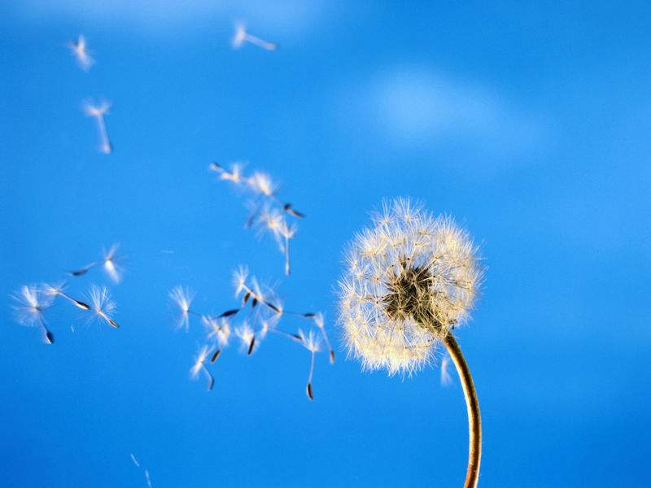
云儿见它让路，小树见它招手，
禾苗见它弯腰，花儿见它点头。
风
谜底：

Slide 2
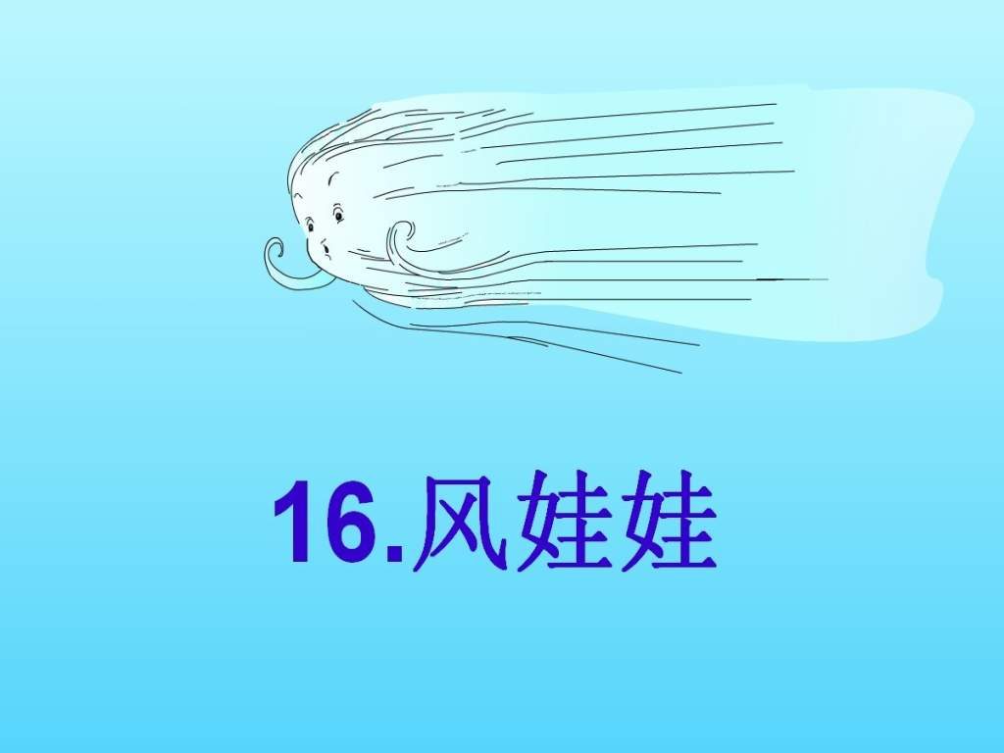

Slide 3



Slide 4


求助信
亲爱的小朋友：
你们好！我是风妈妈的孩子风娃娃。我长着一张胖乎乎的小脸，一双圆溜溜的大眼睛，大伙儿都夸我是个活泼可爱的孩子。前几天，风妈妈见我已经长大了，就让我去帮人们做点事。知道吗？我可喜欢帮人们做事了，可是我帮人们做事，为什么人们有时还责怪我？
你的朋友：风娃娃
2010年10月26日

Slide 5

自由朗读课文两遍，
第一遍：
目标：准，通。(二字目标）
第二遍：
思考：风娃娃做了哪些事？
不动笔墨，不读书。
风娃娃吹_______。

Slide 6
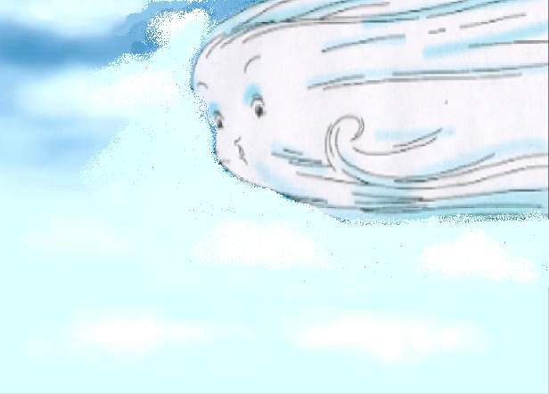
读完课文后，风娃娃给你留下了什么印象？
我觉得风娃娃……

Slide 7
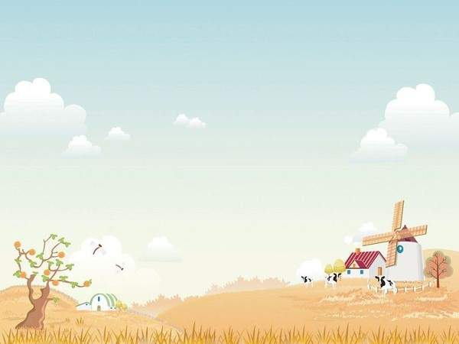
chōu xù xī jí
抽
续
吸
极
fū hàn shǐ shì
夫
汗
驶
示
zhēng zōng shāng zé
筝
踪
伤
责

Slide 8
抽
续
吸
极
夫
汗
驶
示
筝
踪
伤
责

Slide 9

xī chōu xù
吸气 抽水 断断续续
积极 纤夫 汗水 行驶
表示 风筝 无影无踪
伤心 责怪
jí fū hàn shǐ
shì zheng zōng
shāng zé

Slide 10

抽水
纤夫
吸气
风筝
行驶
责怪
断断续续
高兴极了
无影无踪
摇摇摆摆

Slide 11
弯着腰 流着汗 喊着号子
高兴极了 不住地点头
飞快地行驶 深深地吸了口气
断断续续地流着

Slide 12
思考：风娃娃做了哪些事？
。
风娃娃吹_______。

Slide 13
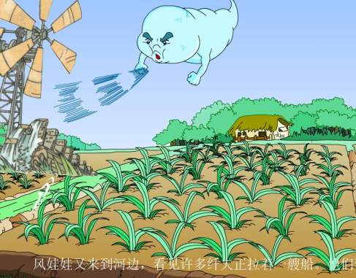
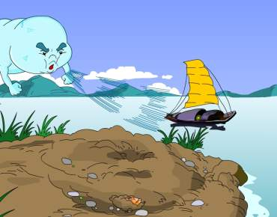
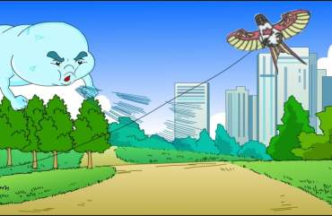
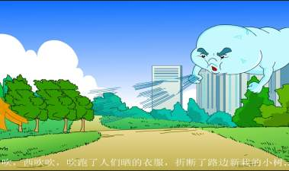
吹大风车
吹帆船
吹风筝
吹衣服、小树

Slide 14



这几件事，哪几件是风娃娃为人们做的好事，哪几件是风娃娃做的坏事？

Slide 15
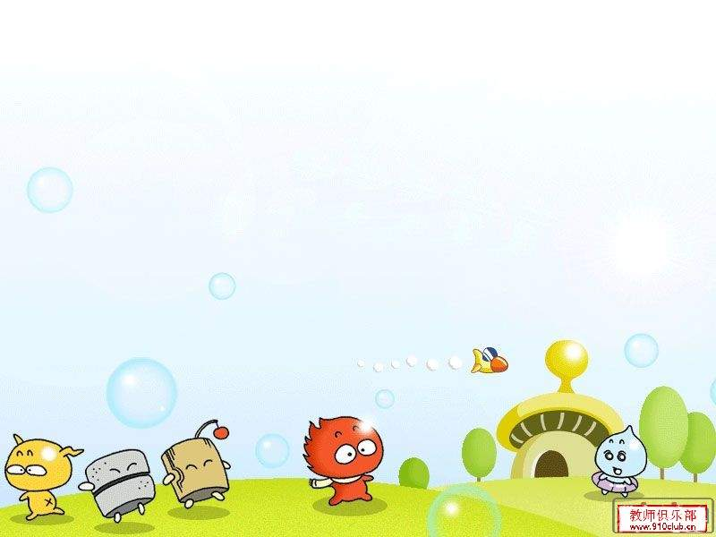
正确、流利地朗读课文，想一想：
风娃娃为什么想到帮人们做事？

Slide 16
风娃娃长大了。风妈妈说：“到田野里去吧，在那里，你可以帮人们做许多事。”

Slide 17
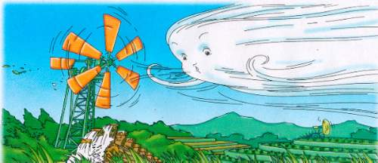
第2自然段
吹大风车
风娃娃看见了什么？
他怎么做的？
结果如何？
“——”
圈出动词
“~~~~”

Slide 18
风娃娃来到田野，看见一架大风车正在慢慢转动，抽上来的水断断续续地流着。他深深地吸了一口气，使劲向风车吹去。风车一下子转得飞快！抽上来的水奔跑着，向田里流去。秧苗喝足了水，笑着不住地点头，风娃娃也高兴极了。

Slide 19
风娃娃来到田野，看见
一架大风车正在慢慢转动，抽上来的水断断续续地流着。
慢慢
断断续续
向田里流去，
秧苗正口渴呢。

Slide 20

他深深地吸了一口气，使劲向风车吹去。
深深地
使劲
风娃娃很迈力地吹大风车。

Slide 21

风车一下子转得飞快！
抽上来的水奔跑着，向田里流去。
秧苗喝足了水，笑着不住地点头，
风娃娃也高兴极了。
秧苗笑着对风娃娃说：___________。

Slide 22
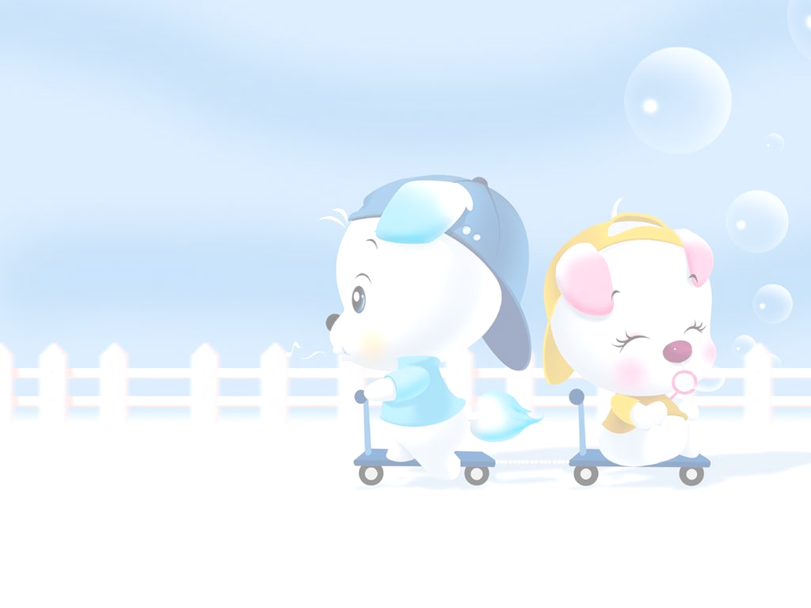
我会学！
风娃娃去了哪里，看到什么?
怎么做?
结果怎样?
风娃娃吹风车

Slide 23
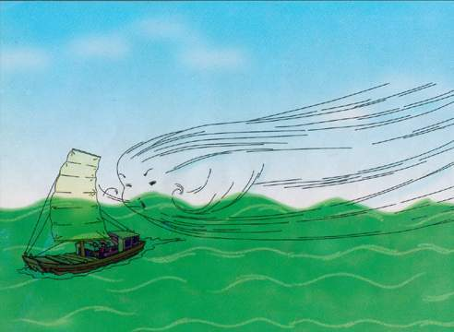
第3自然段
吹帆船
风娃娃看见了什么？
他怎么做的？
结果如何？
“——”
圈出动词
“~~~~”

Slide 24
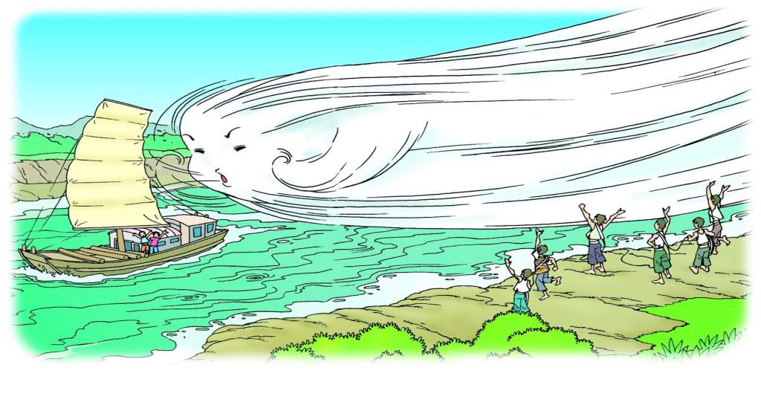
许多纤夫正拉着一艘船。
他们弯着腰，流着汗，喊着号子，船却走得很慢。
风娃娃来到河边，看见
纤夫

Slide 25
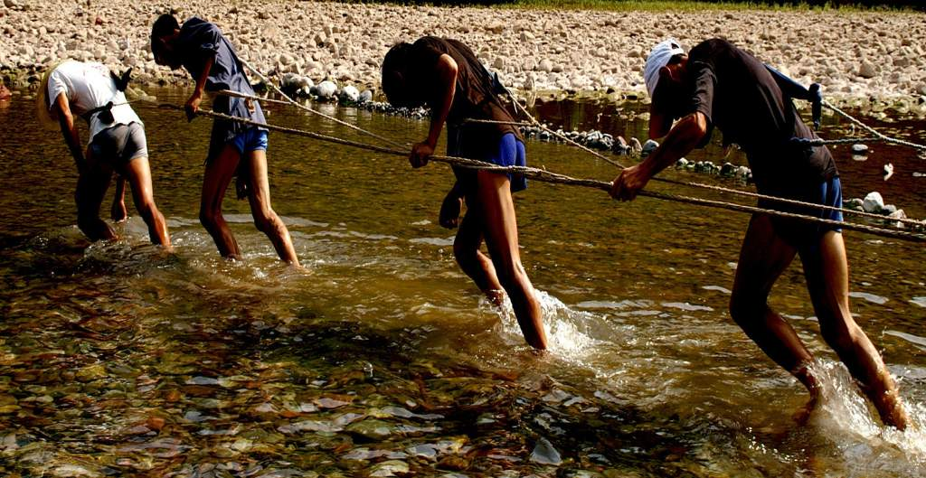
他们弯着腰，流着汗，喊着号子，船却走得很慢。

Slide 26

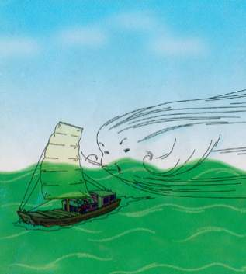
他急忙跑过去，对着船帆吹起来。
急忙
风娃娃愿干，肯干。

Slide 27
船在水面上飞快地行驶。
纤夫们笑了，一边收起纤绳，一边向风娃娃表示感谢。
纤夫们擦了一把汗，对风娃娃大声欢呼道：________。

Slide 28

说
一
说
我一边____，一边____。
散步 聊天
唱歌 跳舞
看电视 吃饭

Slide 29

风娃娃想：
帮助人们做好事，真容易，只要有力气就行。

Slide 30
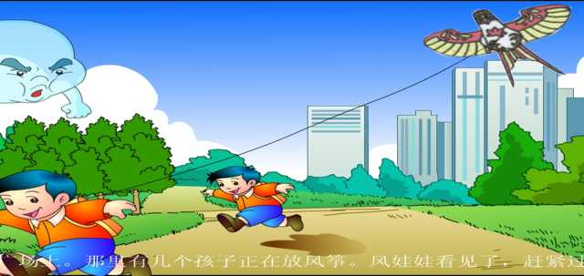
那里有几个孩子正在放风筝。
风娃娃看见了，
赶紧过去使劲吹风。
风筝在空中摇摇摆摆，有的还翻起了跟头……

Slide 31
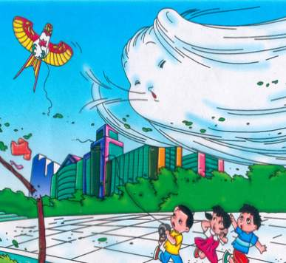
不一会儿，风筝被吹得无影无踪，孩子们伤心极了。
不见了
风筝（ ） 地说： 。
哭着、大声地喊……
吹飞风筝

Slide 32

风娃娃却一点儿也不知道，
他仍然东吹吹，西吹吹，
吹跑了人们晒的衣服，
折断了路边新栽的小树。
衣服（ ） 地对风娃娃说： 。
折断的小树（ ） 地对风娃娃说： 。
哭着、大声地喊……
吹跑衣服
折断小树

Slide 33
帮忙帮忙，越帮越忙
帮倒忙
好心办坏事

Slide 34
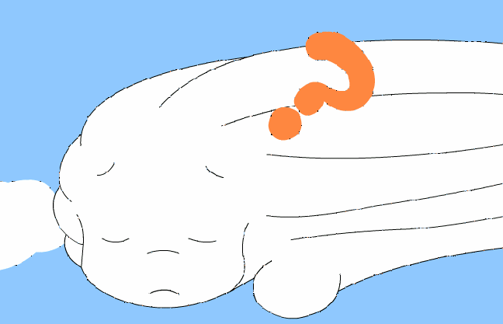
我帮人们做事，为什么他们还责怪我呢？
风娃娃越想越觉得委屈，于是风娃娃想得到我们的帮助。你会对风娃娃说些什么呢？
帮
还责怪
人们都责怪他。
风娃娃听了，很伤心。
难过
委屈

Slide 35
帮助人们做好事，真容易，只要有力气就行。
帮别人做好事，光有力气不行，还要（ ）。
看是不是对别人有用

Slide 36
帮助人们做好事，并不（ ），不光要有（ ），还要（ ）。
容易
力气
学会动脑筋

Slide 37
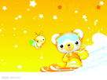
做事前要动脑筋，看是否正确，对别人是不是有用处，不要盲目的做事，帮了别人倒忙。

Slide 38
感谢信
亲爱的小朋友：
你们好！和大家一齐学习真快乐！在你们的帮助下，我懂得了做好事有好的愿望还不行，还要看是不是真的对别人有用。让我们共同记住这个道理，争做一位人人喜欢的好娃娃！
你的朋友：风娃娃
2010年10月26日

Slide 39



我会做：
听了小朋友的话，风娃娃
终于明白了，他唱着歌儿又出
发为人们做事了，想象一下风
娃娃还可能会到哪些地方为人
们做事呢？回去继续编写这个
故事,并讲给爸爸妈妈听。

Slide 40
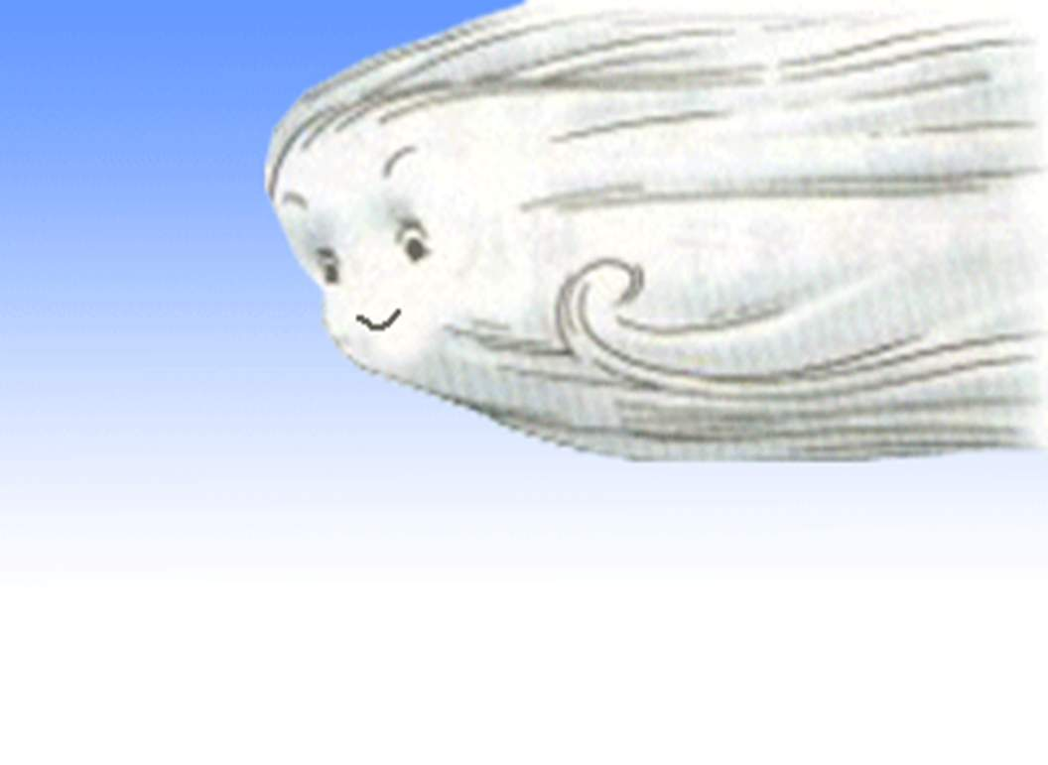
善良的风娃娃带着美好的心愿，第二天又出门了，这一天他来到了 ，看到了 ，于是 。

Slide 41

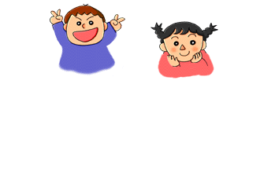

谢谢指导！

Slide 42
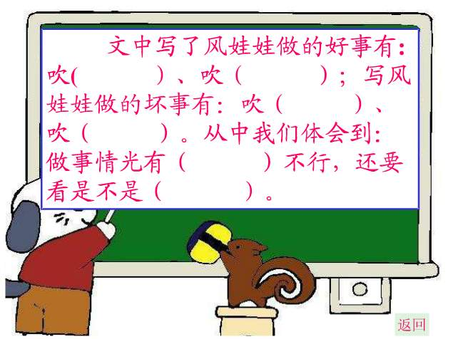

Slide 43
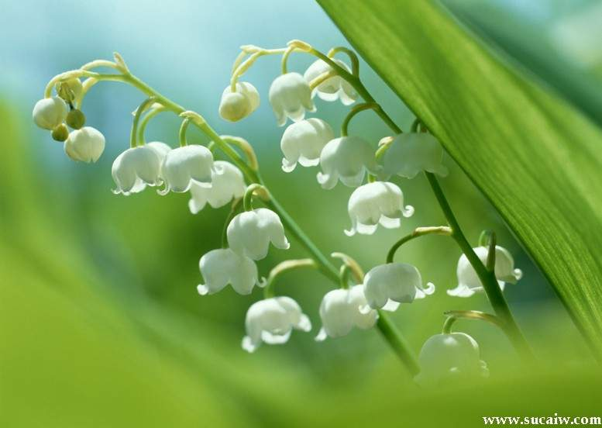

你知道风有什么好处和坏处吗？
很早以前，人类就学会了制造风车，借风力吹动风车来抽水和加工粮食，现在人们还利用风车来发电。帆船的行驶也是靠风力的推动。风在日常生活中的用处很多，但风也经常给人类带来灾害。暴风、台风、飓风、龙卷风等对人类的危害都很大。
你还知道哪些好处和坏处呢？

